Slide 1
Školský systém na Slovensku

Slide 2
ŠKOLSKÝ SYSTÉM V SLOVENSKEJ REPUBLIKE
Školský systém v každej krajine je výsledkom dlhodobého vývoja.
V Slovenskej republike ho tvoria tri základné stupne škôl: primárny, sekundárny a terciárny.
Štruktúru výchovno-vzdelávacej sústavy určujú zákony a podrobnosti fungovania jej jednotlivých súčastí a upravujú vyhlášky Ministerstva školstva Slovenskej republiky.

Slide 3
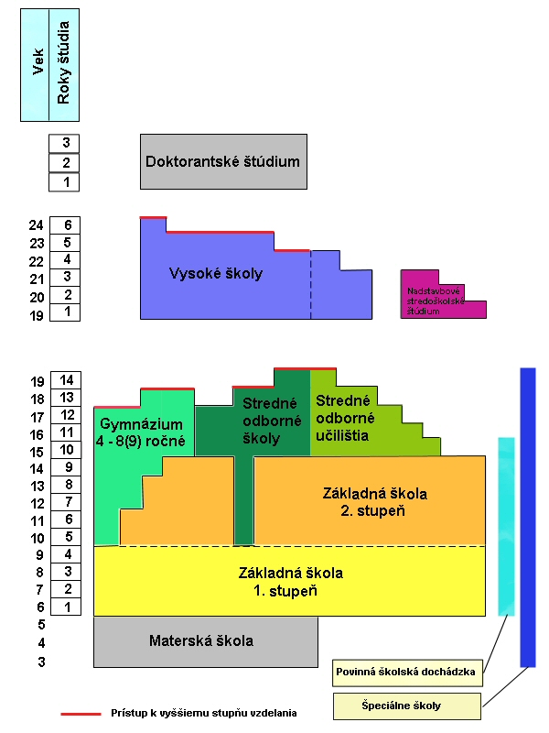

Slide 4
Materské školy deti predškolského veku
patria medzi výchovno-vzdelávacie zariadenia, ktoré zabezpečujú výchovu a vzdelávanie detí v spolupráci s rodinou a so zariadeniami náhradnej rodinnej výchovy, a to v súlade s ich vekovými a individuálnymi osobitosťami.
Môžu poskytovať poldennú, celodennú, týždennú alebo nepretržitú výchovnú starostlivosť.

Slide 5
Základné školy poskytujú základné vzdelanie
zabezpečujú intelektový, citový a senzoricko-motorický rozvoj žiakov v zmysle vedeckého poznania a v súlade so zásadami vlastenectva, humanity a demokracie.
Poskytujú mravnú, estetickú, pracovnú, zdravotnú, telesnú, ekologickú a náboženskú výchovu.
Základná škola sa delí na dva stupne
Prvý štvorročný
druhý päťročný.
Po skončení štvrtého ročníka môžu žiaci pokračovať v dochádzke do vyšších ročníkov základnej školy, alebo sa uchádzať o prijatie do prvého ročníka osemročného gymnázia.

Slide 6
Stredné školy poskytujú stredné odborné vzdelanie, úplné stredné odborné vzdelanie, úplné stredné všeobecné vzdelanie a vyššie odborné vzdelanie
Pripravujú žiakov na výkon povolaní a činností v národnom hospodárstve, správe, kultúre, umení a v ostatných oblastiach života (aj na vysokoškolské štúdium). Stredné školy vychovávajú žiakov so zásadami vlastenectva, humanity a demokracie a v zmysle vedeckého poznania.
Pripravujú ich na tvorivú prácu a odbornú činnosť v povolaní a poskytujú mravnú, estetickú, zdravotnú, telesnú, ekologickú a náboženskú/ etickú výchovu.

Slide 7
Stredné školy sa členia na uvedené druhy:
gymnázium
stredná odborná škola
stredné odborné učilište
združená stredná škola

Slide 8
Gymnázium je všeobecnovzdelávacia, vnútorne diferencovaná škola, ktorá pripravuje žiakov predovšetkým na vysokoškolské štúdium.
Gymnázium má najmenej štyri a najviac osem ročníkov.
Prvý až štvrtý ročník osemročného gymnázia sa môže zriadiť aj pri základnej škole. Úspešným vykonaním maturitnej skúšky na gymnáziu sa ukončuje úplné stredné vzdelanie

Slide 9
Stredná odborná škola pripravuje žiakov predovšetkým na výkon odborných činností, najmä technicko-hospodárskych, ekonomických, pedagogických, zdravotníckych, sociálno-právnych, správnych, umeleckých a kultúrnych činností.
Štúdium trvá štyri roky.
Úplné stredné odborné vzdelanie sa ukončuje úspešným vykonaním maturitnej skúšky.
Absolventi strednej odbornej školy môžu pokračovať vo vysokoškolskom štúdiu.
Konzervatórium je špecifický typ strednej odbornej školy, ktorá pripravuje žiakov pre odbor spev, hudba, tanec alebo dramatické umenie a na štúdium na vysokej škole. Konzervatórium má spravidla šesť ročníkov, v odbore tanec osem ročníkov a ukončuje sa absolutóriom

Slide 10
Stredné odborné učilište pripravuje žiakov v dvojročných a trojročných učebných odboroch a štvorročných študijných odboroch na výkon robotníckych povolaní a odborných činností.
Štúdium sa ukončuje záverečnou skúškou.
V štvorročnom štúdiu sa v študijných odboroch pripravuje na výkon niektorých technicko-hospodárskych činností prevádzkového charakteru.
Štúdium poskytuje úplné stredné odborné vzdelanie a ukončuje sa maturitnou skúškou.
Stredné odborné učilište zabezpečuje žiakom teoretické vyučovanie, praktické vyučovanie, resp. výchovu mimo vyučovania.

Slide 11
S cieľom zefektívniť a skvalitniť výchovno-vzdelávací proces v odbornom vzdelávaní a racionalizovať sieť stredných škôl od roku 2001 po novelizácii školského zákona začali vznikať
združené stredné školy - vznikli zlúčením stredných odborných učilíšť a stredných odborných škôl s rovnako alebo obdobným obsahom vzdelávania, zabezpečujú prípravu v učebných odboroch stredného odborného učilišťa študijných odboroch stredného odborného učilišťa a strednej odbornej školy.

Slide 12
vyššie odborné vzdelanie
školy organizujú nadstavbové a pomaturitné štúdium, v ktorom sa študujúci zdokonaľujú pre kvalifikovaný výkon povolania a špecializujú sa na výkon niektorých technicko-hospodárskych činností prevádzkového charakteru.
Štúdium sa ukončuje maturitnou skúškou.

Slide 13
Vysoké školy sú vrcholné vzdelávacie, vedecké a umelecké inštitúcie, ktoré majú výhradné právo poskytovať vysokoškolské vzdelanie
Vysokoškolské štúdium trvá 4 až 6 rokov, ukončuje sa štátnou záverečnou skúškou.
Absolventom vysokoškolského štúdia sa priznávajú tieto tituly:
bakalárske štúdium titul „bakalár“ (Bc.)
magisterske štúdium akademický titul „magister“ (Mgr.)
inžinierske štúdium v technických, pôdohospodárskych a ekonomických odboroch štúdia „inžinier“ (Ing.)
lekárske odbory štúdia „doktor medicíny“ (MUDr.)
veterinárske odbory štúdia „doktor veterinárskej medicíny“ (MVDr.).

Slide 14
školské zariadenia
Súčasťou výchovno-vzdelávacej sústavy sú školské zariadenia, ktorých pôsobnosť je orientovaná najmä na oblasť výchovy a záujmového vzdelávania.
Školské zariadenia sú:
výchovno-vzdelávacie (školské kluby detí, školské strediská záujmovej činnosti, centrá voľného času, domovy mládeže a školy v prírode),
špeciálne výchovné (zariadenia výchovnej prevencie a zariadenia náhradnej výchovy),
poradenské (pedagogicko-psychologická poradňa a zariadenia špeciálno-pedagogického poradenstva),
záujmovo-vzdelávacie (jazyková škola, štátna jazyková škola a stenografická škola),
školské účelové (zariadenia školského stravovania, strediská praktického vyučovania a zariadenia služieb škole).

Slide 15
Možnosti angažovania sa v Šk. prostredí
Rada školy je iniciatívnym a poradným samosprávnym orgánom, ktorý vyjadruje a presadzuje verejné záujmy a záujmy žiakov, rodičov, pedagogických zamestnancov a ostatných zamestnancov školy v oblasti výchovy a vzdelávania.
Plní tiež funkciu verejnej kontroly práce vedúcich zamestnancov tejto školy z pohľadu školskej problematiky.
(pozri štatút rady školy SSUŠ)

Slide 16
Žiacka školská rada
je reprezentatívnym orgánom žiakov strednej školy a zastupuje ich záujmy vo vzťahu k riaditeľovi a vedeniu školy.
vyjadruje sa k podstatným otázkam, návrhom a opatreniam školy v oblasti výchovy a vzdelávania,
Podieľa sa na tvorbe a dodržiavaní školského poriadku,
zastupuje žiakov vo vzťahu k riaditeľovi a vedeniu školy, predkladá im svoje stanoviská a návrhy, zastupuje žiakov aj navonok,
volí a odvoláva zástupcu žiakov do rady školy.
Žiacka rada je ustanovená vtedy, ak v tajnom hlasovaní zvolí nadpolovičná väčšina žiakov strednej školy 5 až 11 zástupcov. O voľbách sa vyhotovuje zápisnica, ktorá sa predloží riaditeľovi školy.
Na Slovensku upravuje fungovanie ŽŠR § 26 zákona č. 596/ 2003 Z.z. o štátnej správe v školstve a školskej samospráve

